Slide 1

专题四 化学实验基础
第1讲 化学实验基础

Slide 2



【高考这样考】
1.(2014·新课标全国卷Ⅰ)下列有关仪器使用方法或实验操作正确的是( )
A.洗净的锥形瓶和容量瓶可以放进烘箱中烘干
B.酸式滴定管装标准溶液前，必须先用该溶液润洗
C.酸碱滴定实验中，用待滴定溶液润洗锥形瓶以减小实验误差
D.用容量瓶配溶液时，若加水超过刻度线，立即用滴管吸出多余液体

Slide 3
【解析】选B。洗净的容量瓶为精密仪器，不能放进烘箱中烘干，会影响其准确度，A错误；酸式滴定管装标准溶液前，必须先用该标准溶液润洗，B正确；酸碱滴定实验中，用待滴定溶液润洗锥形瓶会使待滴定的溶液量变多，引起误差，C错误；用容量瓶配溶液时，若加水超过刻度线，应重新配制，D错误。

Slide 4
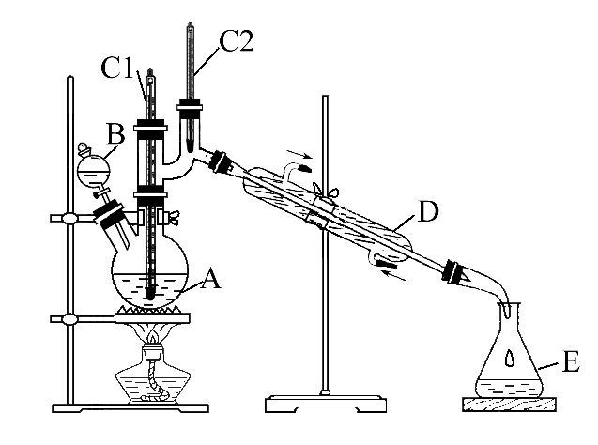
2.(2013·新课标全国卷Ⅱ·T26节选)正丁醛(微溶于水，密度为
0.801 7 g·cm⁻³)是一种化工原料。某实验小组利用如下装置合成正丁醛。

Slide 5
回答下列问题：
(1)上述装置图中，B仪器的名称是____________，D仪器的名称是__________________。
(2)分液漏斗使用前必须进行的操作是______(填正确答案标号)。
a.润湿 b.干燥 c.检漏 d.标定
(3)将正丁醛粗产品置于分液漏斗中分水时，水在______层(填“上”或“下”)。

Slide 6
【解析】(1)装置中B仪器叫分液漏斗，D仪器叫直形冷凝管。
(2)分液漏斗使用前必须进行的操作是检查是否漏液。
(3)由题意知正丁醛微溶于水，密度比水小，所以分液时水在下层，正丁醛在上层。
答案：(1)分液漏斗 直形冷凝管 (2)c (3)下

Slide 7
【考纲要求】
1.了解化学实验室常用仪器的主要用途和使用方法。
2.掌握化学实验的基本操作。能识别化学品安全使用标识。了解实验室一般事故的预防和处理方法。

Slide 8
【考查特点】
1.客观题：
(1)考查“仪器使用”：试剂的贮存和取用；常用仪器的使用。
(2)考查“操作”：化学实验的基本操作。
(3)考查“安全”：防倒吸，尾气吸收，防暴沸。

Slide 9
2.主观题：
(1)考查“操作方法”：装置气密性检验、试纸使用、仪器和沉淀的洗涤，正误操作的辨析和处理等。
(2)考查“特点与创新”：典型仪器特点，仪器创新使用等。
(3)考查“原理”：原理分析，原理正误辨析，能否达成实验目的等。

Slide 10

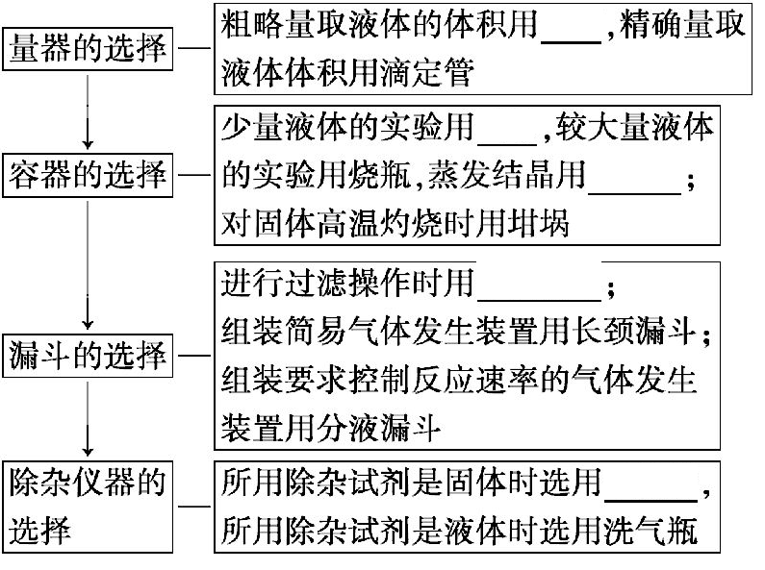
1.仪器选择的思路和方法：
量筒
试管
蒸发皿
普通漏斗
干燥管

Slide 11
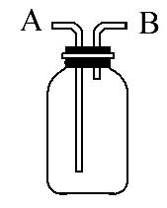
2.熟悉广口瓶的4种用途：
广口瓶与导气管连接后可有多种用途(装置如图)：
(1)洗气瓶：__进__出，如用饱和NaHCO₃溶液除去CO₂气体中的HCl气
体。
(2)贮气瓶：广口瓶中盛满液体，__进__出，如多余的Cl₂可用排饱和
食盐水贮存。
A
B
B
A

Slide 12
A
B
(3)集气瓶：若__进__出，可收集密度比空气大的气体，如CO₂；若
__进__出，可收集密度比空气小的气体，如H₂。
(4)安全瓶：在气体的制取与性质验证实验中连接该装置(瓶中不盛放
任何物质)，可有效地防止倒吸，起安全瓶的作用(此时广口瓶中A管
长度同B管一样短)。
B
A

Slide 13
容量瓶
滴定管
3.标有温度和容积的仪器：_______、_______、移液管、量筒等。
4.化学实验基本操作中的8“注意”：
(1)酸式滴定管不能装_____溶液，碱式滴定管不能装_____溶液及
氧化性溶液。
(2)容量瓶不能长期存放溶液，更不能作为反应容器，瓶塞不可混
用，转移液体时应用_______引流。
碱性
酸性
玻璃棒

Slide 14
(3)烧瓶、烧杯、锥形瓶不能直接加热。
(4)中和滴定实验中_______不能用待测液润洗。
(5)量筒不能用来加热或量取热溶液。
(6)配制一定物质的量浓度溶液时，定容摇匀后液体低于刻度线时不
能再加蒸馏水。
锥形瓶

Slide 15
铂丝
(7)进行焰色反应选用材料本身不能带有颜色，最好选用_____或无锈
铁丝。
(8)浓硫酸与其他液体(水、稀硫酸、乙醇、苯等)混合时，不能将其
他液体倒入浓硫酸，应将浓硫酸沿器壁缓慢倒入其他溶液中，以免
出现液体飞溅等危险。
5.实验安全操作5“防”。
防倒吸、防暴沸、防失火、防中毒、防爆炸。

Slide 16
6.药品的存放8“防”。
防氧化、防与CO₂反应、防挥发、防燃烧、防分解、防水解、防腐蚀、防黏结。

Slide 17

考点一 化学实验仪器的使用
【典例1】(2015·武汉一模)下列关于仪器使用的说法正确的是( )
A.在量取液体后，量筒中残留的液体要用蒸馏水洗涤并转入容量瓶
B.熔融纯碱、烧碱时，不能选用石英坩埚，应该选用铁坩埚
C.蒸发结晶实验中，蒸发皿应放在石棉网上加热
D.在测量或监测温度时，温度计水银球碰到容器内壁不影响测量结果

Slide 18
【破题关键】
(1)明确量筒的构造特点。
(2)熟知坩埚的类别及使用范围。
(3)明确蒸发皿、温度计的使用规范。

Slide 19
【解析】选B。量筒是量出式容器，即倒出液体的体积就是它所标注的体积，若再用蒸馏水洗涤量筒并将洗涤液转入容量瓶，则所配制的溶液浓度偏高，A错误；熔融纯碱、烧碱时，若用石英坩埚，则其中的二氧化硅会与纯碱、烧碱发生反应，B正确；蒸发皿可直接加热，C错误；因为玻璃容器的温度与液体温度不一样，烧杯加热时，烧杯底部温度高，液体温度低，所以温度计不能碰触容器内壁，D错误。

Slide 20
【误区提醒】
(1)注意仪器的多种用途，如在用量筒量取一定体积的液体和配制一定物质的量浓度的溶液时均用到了胶头滴管；过滤、蒸发、配制一定浓度的溶液时均多次用到玻璃棒。
(2)注意仪器的特定用途，如滴定管、量筒可以用来量取液体，容量瓶可用来配制溶液，但绝不能用于溶解或作反应器或贮存溶液等；注意积累常见仪器创新应用和特殊情况下特殊的实验操作要求。

Slide 21
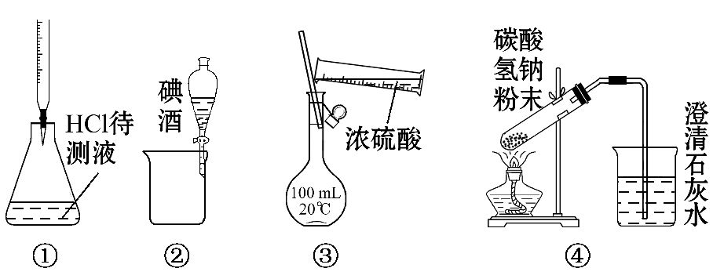
【题组过关】
1.(2015·黄山二模)关于下列各装置图(略去部分夹持仪器)的叙述中，正确的是( )

Slide 22
A.利用装置①进行盐酸待测液浓度的测定
B.利用装置②分离碘酒中的碘和酒精
C.利用装置③配制100 mL 0.1 mol·L⁻¹的硫酸
D.利用装置④加热分解碳酸氢钠
【解析】选A。用酸碱中和滴定可以测定盐酸的浓度，A正确；碘易溶于酒精，不能用分液的方法分离，B错误；容量瓶不能用来溶解固体或者稀释液体，更不能稀释浓硫酸，C错误；加热固体时，试管口应稍向下倾斜，D错误。

Slide 23
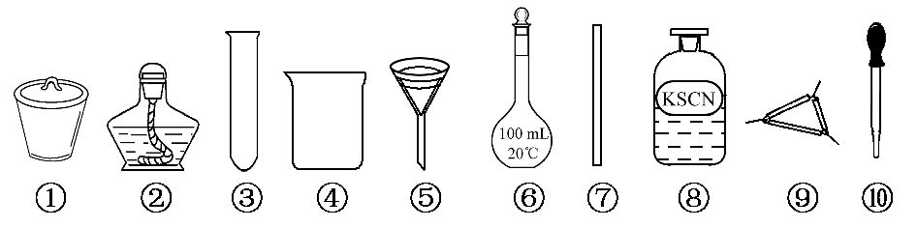
2.(2014·重庆高考)茶叶中铁元素的检验可经以下四个步骤完成，各步骤中选用的实验用品不能都用到的是( )

Slide 24
A.将茶叶灼烧灰化，选用①、②和⑨
B.用浓硝酸溶解茶叶灰并加蒸馏水稀释，选用④、⑥和⑦
C.过滤得到滤液，选用④、⑤和⑦
D.检验滤液中的Fe³⁺，选用③、⑧和⑩

Slide 25
【解析】选B。灼烧需要坩埚(①)、泥三角(⑨)和酒精灯(②)，A项不符合；溶解、稀释时不需用容量瓶(⑥)，B项符合；过滤需要烧杯(④)、漏斗(⑤)和玻璃棒(⑦)，C项不符合；检验Fe³⁺需用试管(③)、胶头滴管(⑩)、KSCN溶液(⑧)，D项不符合。

Slide 26
【加固训练】1.(2014·大纲版全国卷改编)下列叙述不正确的是
( )
A.锥形瓶可用作加热的反应器
B.室温下，可以将浓硫酸盛放在铁桶中
C.配制溶液定容时，俯视容量瓶刻度会使溶液浓度偏高
D.用蒸馏水润湿的试纸测溶液的pH，一定会使结果偏低

Slide 27
【解析】选D。锥形瓶可用作加热的反应器，加热时要垫石棉网，A正确；在常温下，Fe在浓硫酸中发生钝化，因此常温下，可以将浓硫酸放在铁桶中，B正确；配制溶液定容时，俯视刻度，液面在刻度线以下，故配制的溶液的浓度偏高，C正确；用润湿的pH试纸测定溶液的pH时，不一定有误差，如测定的溶液是中性溶液，则pH不变，如测定的是酸性溶液，则pH偏高，D错误。

Slide 28
2.下列有关仪器的使用或实验的做法不正确的是( )
A.取用蒸发皿和坩埚都需要用坩埚钳
B.实验室做钠的实验时，余下的钠屑投入废液缸中
C.配制0.100 0 mol·L⁻¹氯化钠溶液时，将液体转移到容量瓶中需用玻璃棒引流
D.振摇分液漏斗时应关闭其玻璃塞和活塞

Slide 29
【解析】选B。蒸发皿和坩埚都需要用坩埚钳取用，加热后应放在石棉网上冷却；钠与水剧烈反应、易与氧气反应，所以实验时，余下的钠屑应该放回原试剂瓶，不能投入废液缸中，B错误；准确配制一定物质的量浓度的溶液应使用容量瓶，将液体转移到容量瓶中应使用玻璃棒引流；振摇分液漏斗时为了防止内部液体流出，应关闭其玻璃塞和活塞。

Slide 30
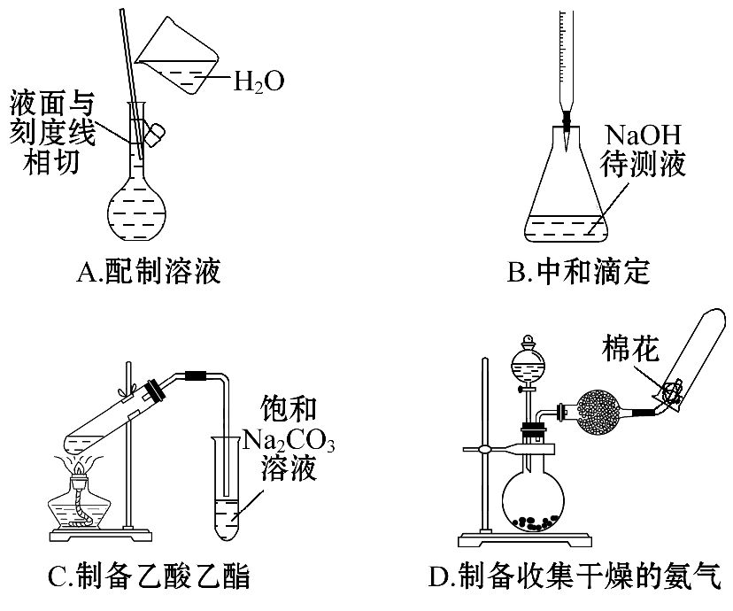
考点二 化学实验的基本操作
【典例2】(2014·山东高考)下列实验操作或装置(略去部分夹持仪器)正确的是( )

Slide 31
【破题关键】
(1)容量瓶最后定容时应使用胶头滴管。
(2)气体收集方法及注意事项。
(3)滴定管的分类及应用。
(4)乙酸乙酯制备及除杂问题。

Slide 32
【解析】选C。定容时应用胶头滴管滴加蒸馏水，A错误；酸碱中和滴定操作时，当标准溶液为酸时应用酸式滴定管，B错误；乙酸乙酯的制备时，需要加热，用饱和Na₂CO₃溶液除去乙酸乙酯中的杂质，C正确；氨气的密度小于空气，收集氨气时导气管应插入试管底部，D错误。

Slide 33
【互动探究】
(1)用化学方程式表示C项中饱和Na₂CO₃溶液的作用原理。
提示：2CH₃COOH + Na₂CO₃====2CH₃COONa+CO₂↑+H₂O。
(2)用D装置中的气体发生装置制取氨气，所选用的反应物是什么？如何检验氨气是否收集满？
提示：浓氨水和生石灰(或碱石灰、氢氧化钠固体)；先取一小片红色石蕊试纸用蒸馏水润湿，粘在玻璃棒的一端，再放到试管口附近，如试纸变蓝色，则证明气体收满。

Slide 34
【方法归纳】几种操作的“第一步”
(1)检查装置的气密性——制取气体、验证气体的性质等与气体有关的实验操作。
(2)检漏——滴定管、容量瓶、分液漏斗等的使用。
(3)调“0”点——天平等的使用。

Slide 35
(4)验纯——点燃可燃性气体。
(5)分别取少量溶液——未知溶液的鉴别。
(6)润湿——用红色石蕊试纸、蓝色石蕊试纸、碘化钾淀粉试纸检验或验证某些气体时。

Slide 36
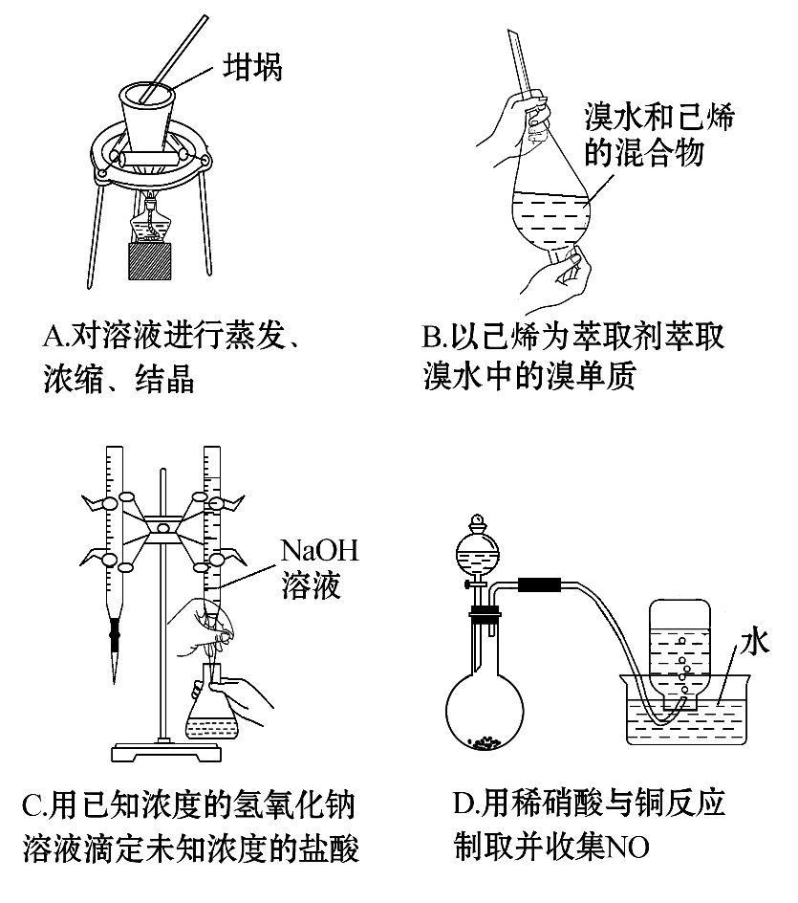
【题组过关】
1.(2015·昆明一模)下列实验目的能实现的是(部分夹持装置已略去)( )

Slide 37
【解析】选D。对溶液蒸发、浓缩、结晶应在蒸发皿中进行，不能用坩埚，A错误；己烯和溴发生加成反应，不能作萃取剂，B错误；氢氧化钠溶液应该用碱式滴定管盛放，C错误；NO与氧气反应且密度与空气接近，应用排水法收集，D正确。

Slide 38
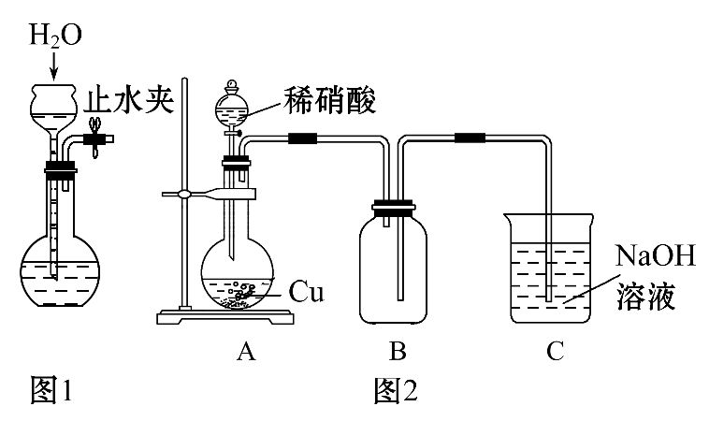
2.下列有关实验原理或实验操作正确的是( )

Slide 39
A.用玻璃棒蘸取浓硫酸点在pH试纸的中央，测其pH
B.用量筒量取7.60 mL 0.1 mol·L⁻¹盐酸
C.用图1所示的操作可检查装置的气密性
D.实验室用图2所示的装置制取少量的NO

Slide 40
【解析】选C。浓硫酸有脱水性能使pH试纸碳化，A错误；量筒只能量取7.6 mL溶液，B错误；检查图1装置的气密性时，首先关闭止水夹，向长颈漏斗中加水至漏斗颈内液面高于烧瓶内液面，一段时间后观察液面高度差不变化，即可证明装置气密性良好，C正确；NO易与空气中的O₂反应且密度和空气接近，不能用排空气法收集，D错误。

Slide 41
【加固训练】下列叙述正确的是( )
A.用湿润的pH试纸测溶液的pH
B.用蒸馏法可将海水淡化为可饮用水
C.常温下浓硫酸不能盛放在铝制容器中
D.配制溶液时仰视容量瓶刻度线定容会使溶液浓度偏高

Slide 42
【解析】选B。用湿润的pH试纸测溶液的pH时可能造成误差，A错误；用蒸馏法可以将海水淡化，B正确；常温下铝在浓硫酸中发生钝化，可以用铝制容器盛装，C错误；仰视时，会使容量瓶中溶液的液面超过刻度线，溶液浓度偏低，D错误。

Slide 43
考点三 化学药品的存放及化学实验的安全
【典例3】(2015·山东高考)进行化学实验时应强化安全意识。下列做法正确的是( )
A.金属钠着火时使用泡沫灭火器灭火
B.用试管加热碳酸氢钠固体时使试管口竖直向上
C.浓硫酸溅到皮肤上时立即用稀氢氧化钠溶液冲洗
D.制备乙烯时向乙醇和浓硫酸的混合液中加入碎瓷片

Slide 44
【破题关键】(1)钠燃烧的产物Na₂O₂与CO₂发生反应生成O₂。
(2)乙烯制备实验中碎瓷片的作用是防止暴沸。
【解析】选D。金属钠与泡沫灭火器中的水反应，生成氢气，氢气可燃烧甚至爆炸，金属钠着火应该用沙子灭火，A错误；加热碳酸氢钠固体有水生成，如果试管口竖直向上，水倒流会使试管炸裂，B错误；浓硫酸溅到皮肤上应该先用干布拭去，再用大量水冲洗，最后涂上碳酸氢钠溶液，C错误；制备乙烯时应该用碎瓷片防止暴沸，D正确。

Slide 45
【方法归纳】特殊药品的保存
(1)状态。
固体试剂一般存放在广口瓶中，便于取用；液体试剂一般存放在细口瓶中。
(2)腐蚀。
碱性的物质(如NaOH溶液、Na₂CO₃溶液、氨水等)用盖有橡胶塞的试剂瓶存放；溴水、苯等不能用盖有橡胶塞的试剂瓶存放。

Slide 46
(3)易潮解、水解、挥发、分解，有剧毒的物质。
密封(如浓硫酸、浓盐酸)；水封(如白磷、液溴)；油封(如Na、K等活泼金属)；用棕色瓶存放并置于阴暗处(如浓硝酸)；防水解氧化(如向FeSO₄溶液中加入少量硫酸及铁粉)。

Slide 47
【题组过关】
1.(2015·武汉一模)下列实验操作与安全事故处理错误的是( )
A.用试管夹从试管底由下往上夹住距离管口约三分之一处，手持试管夹长柄末端，进行加热
B.制备乙酸乙酯时，将乙醇和乙酸依次加入浓硫酸中
C.把玻璃管插入橡胶塞孔时，用厚布护手，紧握用水湿润的玻璃管插入端，缓慢旋进塞孔中
D.实验时不慎打破温度计水银球，用滴管将水银吸出放入水封的小瓶中，残破的温度计插入装有硫粉的广口瓶中

Slide 48
【解析】选B。制备乙酸乙酯时，装药品顺序为乙醇—浓硫酸—乙酸，注意不能先加浓硫酸，因为水入酸会暴沸，为了减少乙酸的挥发，加浓硫酸稍冷后再加乙酸。

Slide 49
2.化学实验设计和操作中必须十分重视安全问题和环境保护问题。下列实验问题处理方法不正确的是( )
①在制氧气时，用排水法收集氧气后出现倒吸现象，立即松开试管上的橡皮塞 ②在气体发生装置上直接点燃一氧化碳气体时，必须要先检验一氧化碳气体的纯度，最简单的检验方法是用排空气的方法先收集一试管气体，点燃气体，听到爆鸣声

Slide 50
③实验结束后将所有的废液倒入下水道排出实验室，以免污染实验室 ④给试管中的液体加热时不时移动试管或加入碎瓷片，以免暴沸伤人 ⑤不慎将酸溅到眼中，应立即用水冲洗，边洗边眨眼睛
A.①③④ B.②③ C.③⑤ D.②④
【解析】选B。②中点燃CO前应该先检验CO气体的纯度，用排水法收集一试管CO气体，然后用大拇指堵住试管口，移近酒精灯火焰，如听到尖锐的爆鸣声，则表明不纯；③实验结束后的废液不能直接倒入下水道中，以免污染环境。

Slide 51
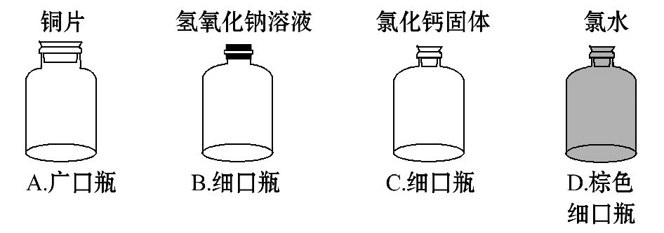
【加固训练】1.实验室保存化学试剂选用容器不当的是( )

Slide 52
【解析】选C。实验室中固体试剂保存在广口瓶中，以便于取用，液体试剂放在细口瓶中，以便于倾倒，故C选项错误，见光易发生反应的试剂应避光保存(一般放在棕色瓶中)。

Slide 53
2.化学实验必须以实验安全为前提。下面的操作不会出现危险的是
( )
A.强碱溶液滴到皮肤上，应立即用较多的水冲洗，然后用稀醋酸冲洗
B.取适量水沿玻璃棒缓缓注入盛有浓硫酸的烧杯中
C.为防止试剂污染，用剩的金属钠放入垃圾桶中
D.制备CO时，为防止CO逸出，待刚刚出现气体时就在气体发生器出气口点燃

Slide 54
【解析】选A。稀释浓硫酸应将浓硫酸沿容器内壁缓缓倒入水中；用剩的金属钠应放回试剂瓶中，在垃圾桶中Na遇水及空气容易爆炸；CO点燃前应验纯，否则点燃时可能爆炸。

Slide 55
3.进行化学实验时，必须规范操作，强化安全意识，防止事故发生。下列做法存在安全隐患的是( )
①用酒精灯直接去燃着的酒精灯上引燃 ②配制浓硫酸和浓硝酸的混合酸时，将浓硫酸沿器壁慢慢加入浓硝酸中，并不断搅拌
③实验室制取氯气时，没有设计尾气吸收装置 ④做金属钠实验时，剩余的钠放回原试剂瓶 ⑤金属钠着火时，用泡沫灭火器扑灭 ⑥浓NaOH溶液沾在皮肤上，立即用稀硫酸清洗
A.①③④⑥ B.②③⑤⑥ C.②③④⑤ D.①③⑤⑥

Slide 56
【解析】选D。①直接用酒精灯引燃酒精灯容易引起失火事故；②正确，无安全隐患；③氯气有毒，不进行尾气处理，可能会污染环境并使人中毒；④正确，金属钠很活泼易与氧气反应，随意丢弃会引起火灾，应放回原试剂瓶；⑤金属钠易和水反应，Na₂O₂易和水、CO₂反应，故钠着火不能用泡沫灭火器扑灭，应用沙子扑灭；⑥浓NaOH溶液沾在皮肤上，用H₂SO₄清洗，酸碱中和放热，会加重对皮肤的损伤，应先用大量水冲洗，再涂硼酸。

Slide 57
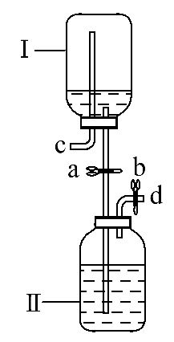
考点四 化学仪器创新使用
【典例4】(1)如图是某研究性小组设计的一个储气装置。

Slide 58
①将气体存于Ⅱ瓶中，下列说法不正确的是________。
A.打开止水夹a和b，将气体从导管d通入，可将气体储存在Ⅱ瓶中
B.作为储气或取气装置时都无需在c处安装止水夹
C.该装置主要缺陷是c导管上未装止水夹
D.该装置也可用作制取氢气的发生装置
②要从该储气的装置中取用气体，正确的操作是__________。

Slide 59
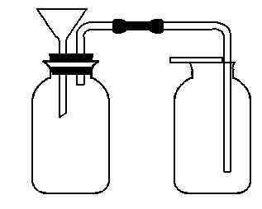
(2)某同学想用如图所示装置用大理石和稀盐酸反应制取CO₂。老师指出，这需要太多的稀盐酸，会造成浪费。请你选用最常见的一种仪器，加在装置中，解决这个问题。把该仪器画在图中合适的位置。

Slide 60
【破题关键】
(1)储气瓶中收集气体采用排水法。
(2)从储气瓶中取用气体，可以利用液体的压强把气体排出。
(3)理解关键信息“盐酸用量、浪费”的原因。

Slide 61
【解析】(1)①Ⅱ瓶中导管插入液面以下，打开止水夹a、b，从导管d通入气体，可将液体排入Ⅰ瓶，随后关闭止水夹a、b可将气体储存在Ⅱ瓶中，A正确；c导管伸入Ⅰ瓶底部，液体不会流出，所以c导管上不用加止水夹，B正确、C错误。②打开止水夹a、b，Ⅰ瓶中液体流下将Ⅱ瓶中气体排出。
(2)根据题中信息“需要太多的稀盐酸，会造成浪费”分析，用太多盐酸是因为广口瓶容积比较大，漏斗下端管口必须插入液面以下“液封”，故可以在漏斗下端放置一个小试管盛放盐酸。

Slide 62
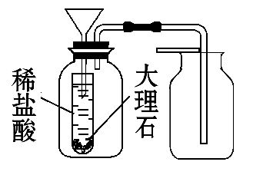
答案：(1)①C ②打开止水夹a、b，气体即可由d导出
(2)

Slide 63
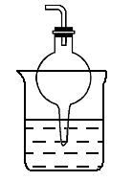
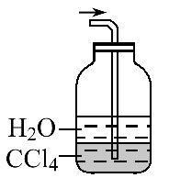
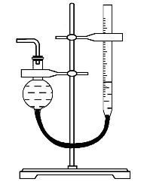
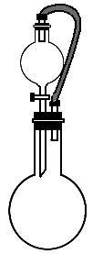
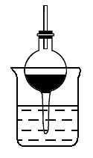
【方法归纳】常见仪器创新应用
(1)基本仪器创新应用：
防倒吸吸收装置 |  | 用碱式滴定管 改装的量气装置 | 防堵塞的设计 | 简易气体发生器

Slide 64
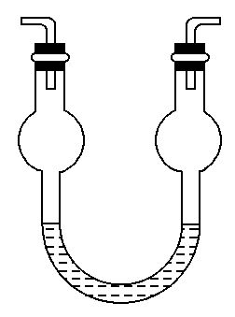
(2)洗气装置的创新——双耳球吸收法。
由于双耳球上端球形容器的容积较大，能有效地防止倒吸。故该装置既能除去气体中的气态杂质，又能防止倒吸。

Slide 65
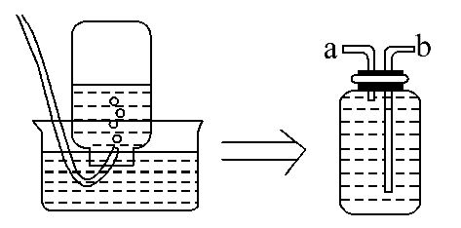
(3)排液集气装置。
从a管进气b管出水可收集难溶于水的气体，如H₂、O₂等。若将广口瓶中的液体更换为

Slide 66
①饱和食盐水——收集Cl₂
②饱和NaHCO₃溶液——收集CO₂
③饱和NaHS溶液——收集H₂S
④四氯化碳——收集HCl或NH₃

Slide 67
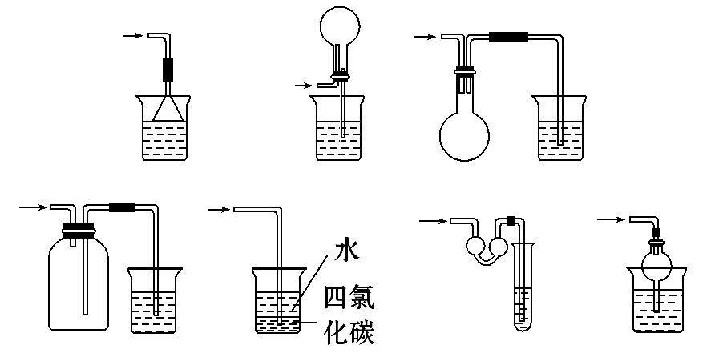
(4)防倒吸的安全吸收装置。
对于溶解度很大或吸收速率很快的气体(如NH₃或HCl气体)吸收时应防止倒吸。以上装置既能保证气体(如NH₃或HCl)的吸收，又能防止倒吸。

Slide 68
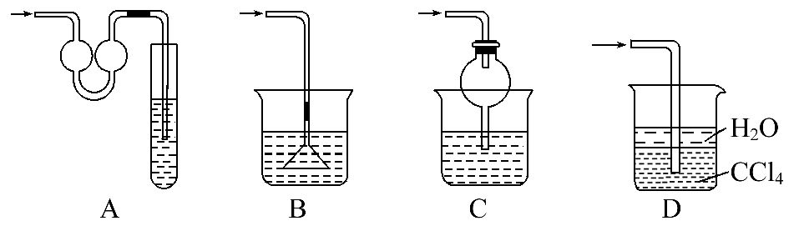
【题组过关】
1.以下各种尾气吸收装置中，不适于吸收HCl气体，而且不能防止倒吸的是( )

Slide 69
【解析】选B。B项，倒置漏斗伸入液面以下，不能起到防倒吸的作用；D项，HCl气体不溶于CCl₄，可以防倒吸。

Slide 70
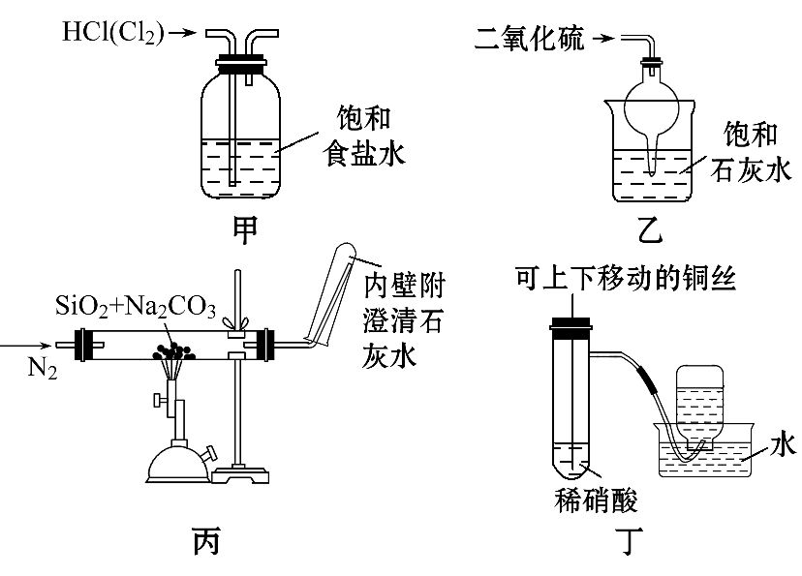
2.(2015·哈尔滨一模)对下列装置作用的分析或解释正确的是( )

Slide 71
A.装置甲可除去HCl中的Cl₂杂质
B.装置乙可吸收SO₂，并防止倒吸
C.装置丙石灰水变浑浊即可证明非金属性：Si>C
D.装置丁可制取并收集NO气体

Slide 72
【解析】选D。装置甲可除去Cl₂中的HCl杂质，A错误；Ca(OH)₂溶解度较小，饱和石灰水中Ca(OH)₂含量低，吸收效果不好，B错误；二氧化硅和碳酸钠反应是固体反应，不能利用此反应比较酸性及非金属性，C错误；NO气体难溶于水，易和氧气反应且密度和空气接近，故用排水法收集，D正确。

Slide 73
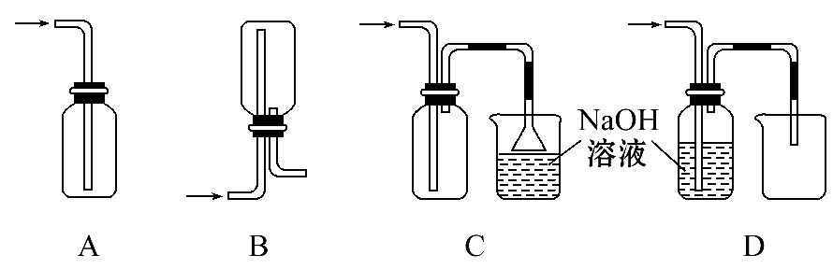
【加固训练】1.下列收集Cl₂的正确装置是( )

Slide 74
【解析】选C。A项，集气瓶有塞子，没有排气管不能用于收集气体；B项，用于收集密度比空气小的气体；C项，用于收集密度比空气大的气体，且有尾气吸收装置；D项，NaOH溶液与氯气反应，不能用来收集氯气。

Slide 75
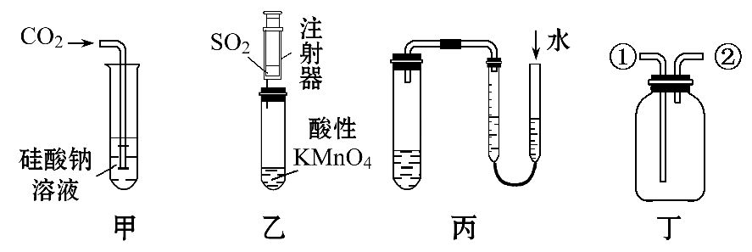
2.(2015·吉林二模)某研究性学习小组讨论甲、乙、丙、丁四种仪器装置的有关用法，其中不合理的是( )

Slide 76
A.甲装置：可用来证明碳的非金属性比硅强
B.乙装置：可用来探究SO₂的漂白性
C.丙装置：用图示的方法可以检查此装置的气密性
D.丁装置：先从①口进气集满二氧化碳，再从②口进气，可收集氢气
【解析】选B。探究SO₂的漂白性，应该用品红溶液，不能用高锰酸钾溶液，高锰酸钾溶液可以氧化二氧化硫，表现二氧化硫的还原性。

Slide 77



